Slide 1

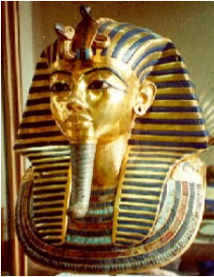
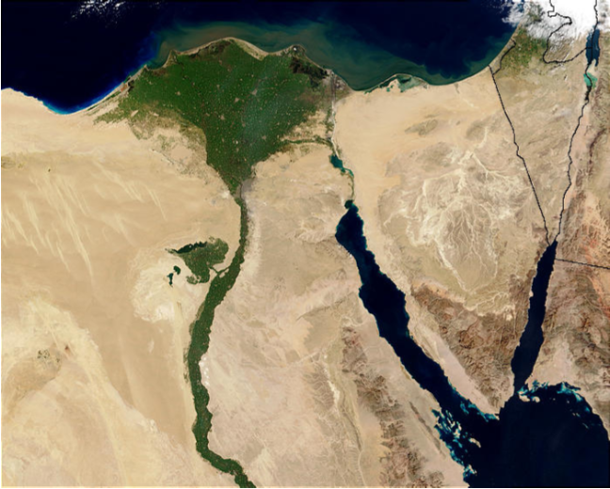
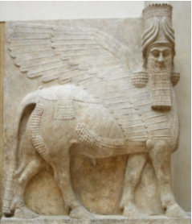
ANTIGUIDADE ORIENTAL

Slide 2
Ao se tornar sedentário, o homem ocupou regiões próximas a rios e lagos.
O cultivo de alimentos gerou aumento populacional e, consequentemente, aumento das aldeias.
Algumas aldeias se uniram para aumentar a produção de alimentos, formando as primeiras cidades.
As primeiras cidades foram nas regiões da China, Índia, Mesopotâmia e Egito.

Slide 3
O aumento populacional tornou necessário um controle maior sobre a população: nasceu o Estado, ou seja, um ou um grupo de pessoas que passam a administrar a cidade, cobrando impostos e fazendo leis.
MODO DE PRODUÇÃO ASIÁTICO: o Estado é o dono das terras; a população trabalha nas obras públicas e produção em geral sob forma de servidão coletiva.
Obrigações básicas: pagamento de impostos, serviço militar e trabalho. Os recursos agrícolas eram distribuídos pelo Estado.

Slide 4
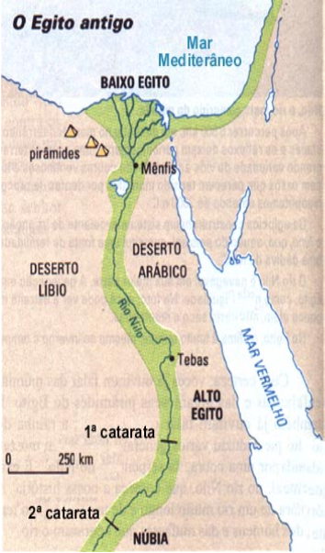
Civilização Egípcia
“O Egito é uma dádiva
do Rio Nilo”
4000 a. C. – várias grupos familiares – chamados Nomos – se fixaram as margens do Rio Nilo. Com o tempo, os Nomos perceberam que unidos consegueriam plantar e colher mais e melhor.
3500 a. C. – a união dos Nomos, deu origem a dois reinos distintos: o Alto Egito, ao Sul e o Baixo Egito ao Norte do Nilo.
3.200 a. C. – o Rei Menés, do Alto Egito, invadiu e conquistou o reino do Baixo Egito. Ao fazer isto, unificou os dois reinos em um único: foi o início do Império Egípcio e, Menés passou a ser o primeiro Faraó.

Slide 5
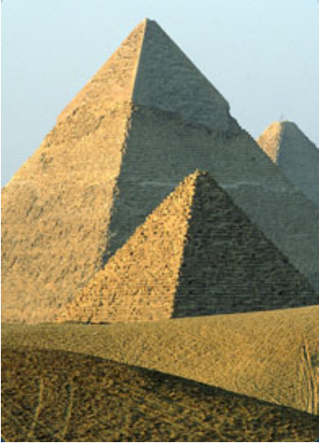
Períodos da História do Antigo Egito
ANTIGO IMPÉRIO
3200 – 2300 a. C.
Monarquia absoluta e teocrática;
Construção das grandes pirâmides: Quéfrem, Quéops e Miquerinos;
No final do período, o poder do faraó foi enfraquecido pelos nomarcas. Entre 2300 e 2100 a. C., houve um período de anarquia.

Slide 6
Médio Império
2100 – 1800 a. C.
Reunificação do Império Egípcio e fortalecimento do Faraó;
Mudança da capital do Império para Tebas;
Prosperidade econômica;
Invasão e conquista do Império Egípcio pelos Hicsos
Chegada dos Hebreus ao Egito
Entre 1800 e 1600 a.C. o Egito foi dominado pelos Hicsos.

Slide 7
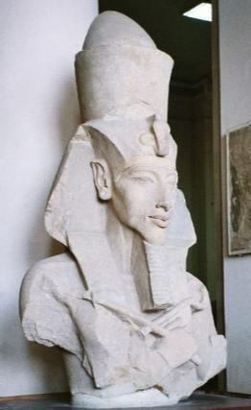
NOVO IMPÉRIO
1600 – 660 a.C.
Expulsão dos Hicsos;
Fortalecimento do Faraó nas figuras de Tutmés III e Ramsés II com uma política imperialista;
Em 1375 a.C., o Faraó Amenófis IV, que mudou seu nome para Aquenatón, obrigou todo o povo egípcio a abandonar suas crenças religiosas para acreditarem em um único deus, Atón.

Slide 8
660 a.C. – Egito foi invadido e conquistado pelos Assírios, sob o comando do general Assurbanípal.
650 a.C. – Os egípcios expulsaram os assírios e voltam a governar a sua própria terra.
525 a.C. – Os persas invadiram e conquistaram o Egito, sob o comando do rei Cambises II.
404 a.C. - Os egípcios expulsaram os persas e voltaram a governar a sua própria terra.
332 a.C. – Persas invadiram mais um vez o Egito sob o comando de Alexandre Magno.
323 a.C. – após a morte de Alexandre Magno, o seu general Ptolomeu (de origem grega) foi nomeado governador do Egito. Porém se revoltou e proclamou independência do país, tornando-se faraó e inaugurando a dinastia ptolomaica.
31 a.C. – Sua descendente, Cleópatra, rainha do Egito, foi conquistada e dominada pelos romanos.

Slide 9
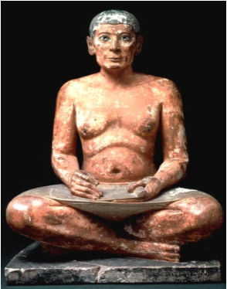
Sociedade e Religião Egípcias
Sociedade
Faraó e sua família
Sacerdotes, ministros e chefes militares
Escribas
Homens livres
Camponeses
Escravos

Slide 10
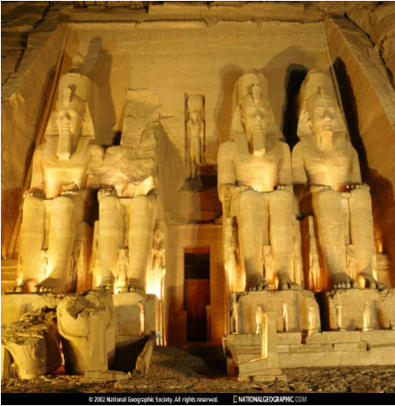
Religião Egípcia
Eram Politeístas, antropozoomórficos, acreditavam na vida após a morte (por isso a mumificação), os templos eram fechados aos sacerdotes e ao faraó.

Slide 11
Nome do deus(a) e o que representava: Rá Sol (principal deus da religião egípcia); Toth sabedoria, conhecimento, representante da Lua; Anúbis os mortos e o submundo; Bastet fertilidade, protetora das mulheres grávidas; Hathor amor, alegria, dança, vinho, festas; Hórus céu; Khnum criatividade, controlador das águas do rio Nilo; Maat justiça e equilíbrio; Ptah obras feitas em pedra; Seth tempestade, mal, desordem e violência; Sobek paciência, astúcia; Osíris vida após a morte, vegetação; Ísis amor, mágica; Tefnut nuvens e umidade; Chu ar seco, luz do sol; Geb terra.

